Slide 1
Robust Defense Strategies for 3D LiDAR Cloud Data Against Adversarial Attacks
Fang Xinyue

Slide 2
Adversarial robustness analysis of LiDAR-included models in autonomous driving
Ada3Diff: Defending against 3D Adversarial Point Clouds via Adaptive Diffusion
PCLD: Point Cloud Layerwise Diffusion for Adversarial Purification

Slide 3
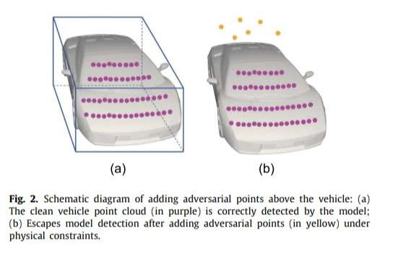
Adversarial robustness analysis of LiDAR-included models in autonomous driving
本文分析了四种包含LiDAR的模型在物理约束下对抗性点的鲁棒性，提出了一种攻击技术，该技术通过在车辆上方添加有限数量的物理约束对抗性点，能够使车辆在LiDAR模型中变得不可检测。实验发现，对抗性点会显著影响LiDAR模型的检测能力，增加对抗性点数量通常会提高攻击成功率，体素模型对这些对抗性点的欺骗更为敏感。此外，论文提出了一种基于点平滑性的模型无关防御方法，并通过实验验证了其有效性，得到的ROC曲线的AUC值约为0.909，证明了该防御方法的有效性。
(a) 清洁点云：
紫色点表示车辆的清洁点云。
这些点被模型正确检测到，显示车辆的正常形态。
(b) 添加对抗性点：
黄色点表示在车辆上方添加的对抗性点。
这些点在物理约束下添加，导致模型无法正确检测到车辆。
效果
模型检测逃逸：通过添加对抗性点，车辆的点云结构被干扰，使得模型无法识别车辆。这展示了对抗性攻击如何影响点云检测的准确性。

Slide 4
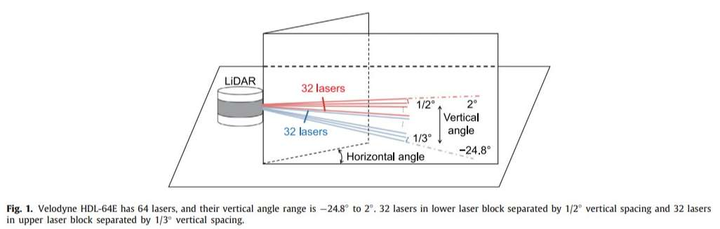
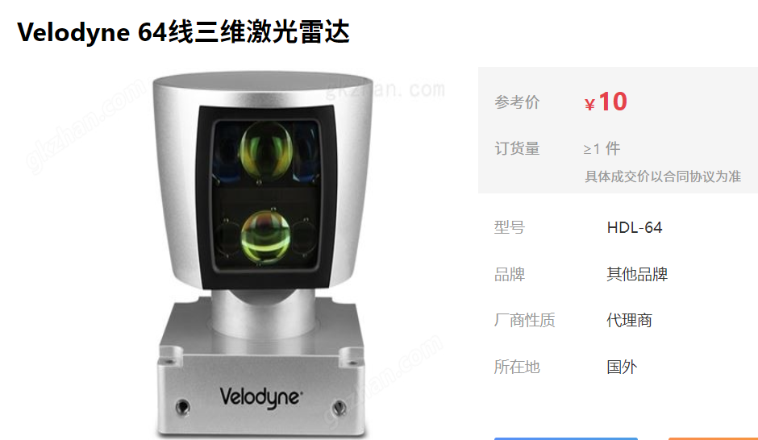
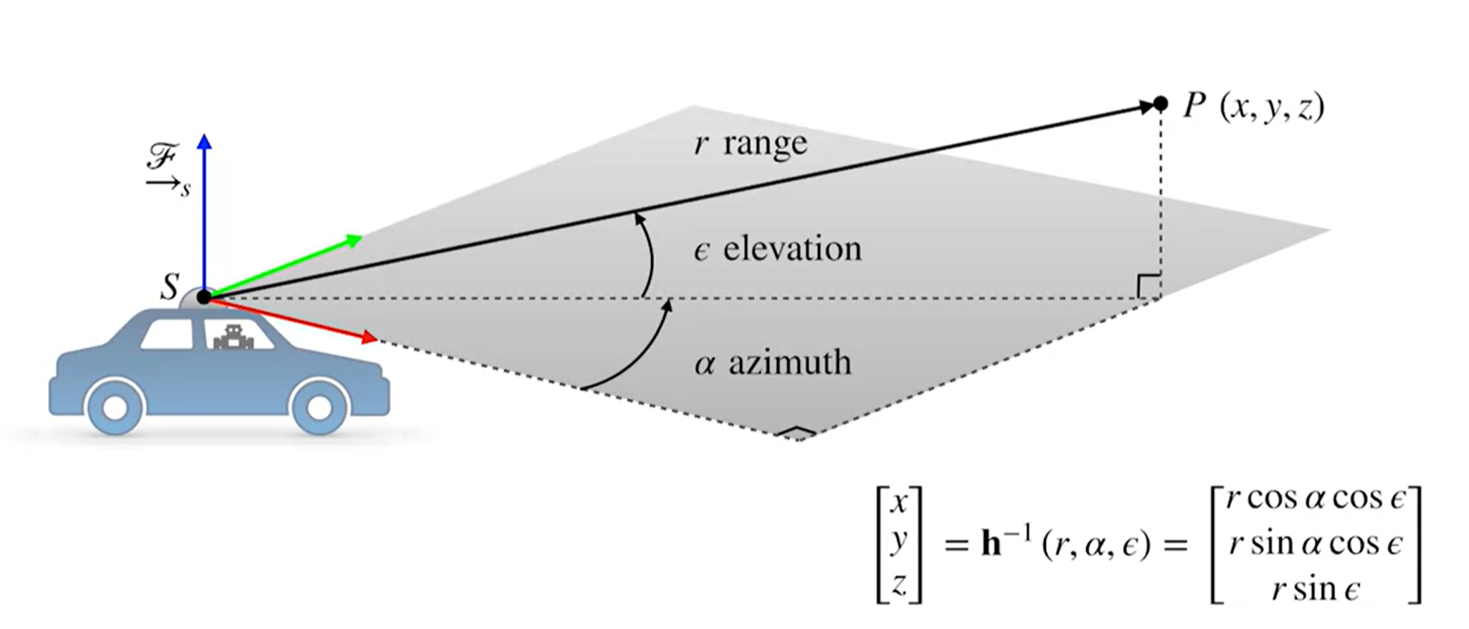
摄像头提供高分辨率、具有丰富纹理的图像，但深度信息有限；而激光雷达（LiDAR）则提供360度的点云数据，具有深度洞察能力，但数据是无序且稀疏的。
该文本解释了自动驾驶（AD）系统通常使用深度学习模型来处理传感器数据，用于目标检测等任务。一些模型仅依赖于激光雷达数据，而另一些则融合了激光雷达和摄像头的数据。尽管这些模型功能强大，但它们容易受到对抗性攻击。引言中提到了专注于激光雷达单独模型安全性的研究，将攻击分为使用激光发射器的攻击和创建对抗性三维物体的攻击。同时，激光雷达-摄像头融合模型也面临挑战，因为它们同时使用图像和点云数据，呈现出新的漏洞。
Notes:
Cameras provide high-resolution images with rich texture but have limited depth, while LiDAR offers 360-degree point cloud data with depth insights, though unordered and sparse.
The text explains that AD systems typically use deep learning models to process sensor data for tasks like object detection. Some models rely solely on LiDAR data, while others use a fusion of LiDAR and camera data. Despite their capabilities, these models are vulnerable to adversarial attacks. The introduction mentions studies focusing on the safety of LiDAR-only models, categorizing attacks into those using laser transmitters and those creating adversarial 3D objects. The challenges in LiDAR-camera fusion models are also noted, as they use both image and point data, presenting new vulnerabilities

Slide 5
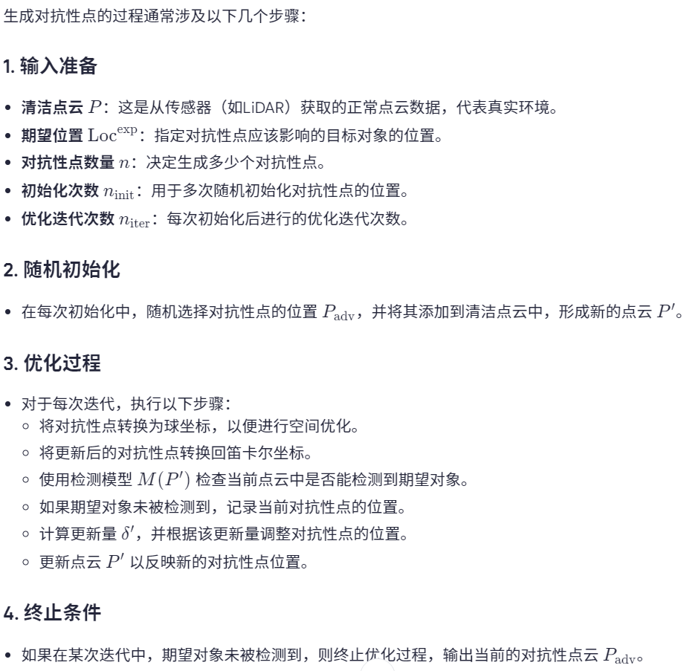
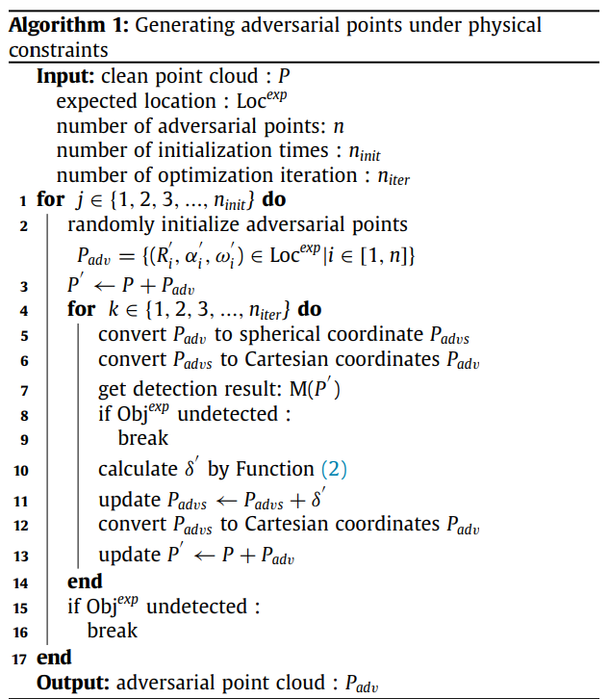
总结
通过这种方法，生成的对抗性点能够有效干扰点云检测模型，使其无法识别特定的目标对象。这种技术在研究对抗性攻击和提高模型鲁棒性方面具有重要意义。

Slide 6
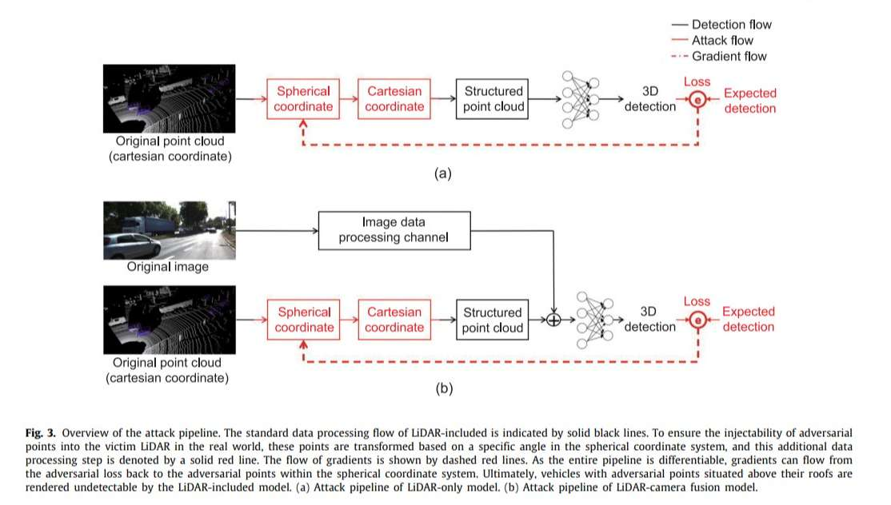
红色虚线表示攻击流，显示对抗性损失反馈到球坐标中的对抗性点。这意味着在攻击过程中，系统会计算出对抗性损失（即模型未能正确检测到物体的损失），并将其反馈到球坐标系中的对抗性点。这种反馈机制允许调整这些点的位置或特性，以最大化攻击效果，使得车辆在LiDAR模型中变得不可检测。整个过程是可微分的，这意味着可以通过梯度下降等优化方法来调整对抗性点的位置。
Notes:
这幅图展示了攻击管道的概述，分为两个部分：
(a) LiDAR-only 模型的攻击管道
原始点云：以笛卡尔坐标表示。
转换过程：点云从笛卡尔坐标转换为球坐标，再转换回笛卡尔坐标，形成结构化点云。
3D检测：结构化点云输入到3D检测模型中。
攻击流：红色虚线表示攻击流，显示对抗性损失反馈到球坐标中的对抗性点。
(b) LiDAR-摄像头融合模型的攻击管道
原始图像：通过图像数据处理通道。
原始点云：同样从笛卡尔坐标转换为球坐标，再转换回笛卡尔坐标。
融合过程：图像数据与结构化点云结合。
3D检测：融合后的数据输入到3D检测模型中。
攻击流：红色虚线表示攻击流，显示对抗性损失反馈。
图中用黑色实线表示标准数据处理流，红色实线表示攻击流，红色虚线表示梯度流。整个管道是可微分的，允许梯度从对抗性损失流回对抗性点。最终，带有对抗性点的车辆在LiDAR模型中变得不可检测。
点云从笛卡尔坐标转换为球坐标，再转换回笛卡尔坐标的过程，主要是为了实现以下几个目的：
处理稀疏性：点云数据通常是稀疏的，直接在笛卡尔坐标系中处理可能会导致信息丢失。通过转换为球坐标，可以更好地组织和处理这些稀疏数据。
物理约束：在生成对抗性点云时，确保这些点符合物理现实是至关重要的。球坐标系统允许更自然地表示点与激光束的关系，确保每个激光束只记录一个点，从而遵循物理约束。
结构化表示：通过将点云转换为球坐标，可以将点云数据划分为不同的区域（如金字塔），便于后续的处理和分析。这种结构化表示有助于提高检测模型的性能。
优化过程：在优化过程中，使用球坐标可以更方便地进行梯度计算和更新，从而生成符合要求的对抗性点云。
融合多种数据：在LiDAR和摄像头融合的场景中，转换为球坐标后，可以更有效地结合来自不同传感器的数据，提升三维物体检测的准确性。
总之，这一转换过程是为了提高点云数据的处理效率和准确性，同时确保符合物理现实的要求。
这个句子的意思是：整个系统是**可微分的**，也就是说每个步骤都能够进行微分运算。这允许**梯度**从损失函数（例如，对抗性损失函数）向前传播到输入数据中的对抗性点。换句话说，系统可以通过计算损失函数对输入数据（这里是对抗性点）进行微小的调整，从而优化这些对抗性点的位置，目的是让模型在面对这些对抗性点时产生错误的预测。
具体来说，这意味着在生成对抗性攻击时，攻击者通过调整输入数据（如LiDAR点云中的点），使得模型做出错误的决策。由于整个过程是可微分的，攻击者可以使用**梯度下降**等优化方法，通过损失函数的反馈不断调整输入，直到对抗性点成功欺骗模型。
总结来说，这句话在描述**通过对抗性损失的梯度反传**来优化对抗性点的生成过程，以达到攻击模型的目的。

Slide 7
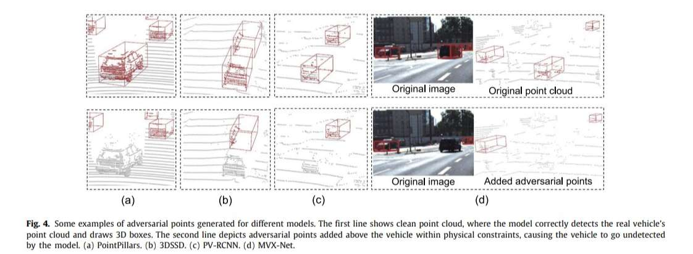
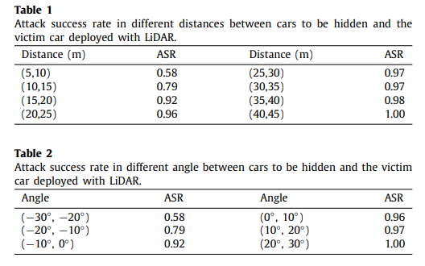
距离影响：随着距离增加，攻击成功率（ASR）逐渐提高，最大达到1.00。
角度影响：随着角度从负到正增加，攻击成功率也逐渐提高，最大达到1.00。
Notes:
这幅图展示了为不同模型生成的对抗性点的示例。
第一行
原始点云：显示了干净的点云，模型能够正确检测到真实车辆的点云并绘制3D框。
原始图像：显示了没有对抗性点的原始场景。
第二行
添加对抗性点：在车辆上方添加了对抗性点，这些点在物理约束内，导致模型无法检测到车辆。
原始图像：与第一行相同，但在点云中加入了对抗性点。
各个模型
(a) PointPillars
(b) 3DSSD
(c) PV-RCNN
(d) MVX-Net
这些示例展示了对抗性点如何影响不同模型的检测能力，使得车辆在点云中变得不可检测。

Slide 8
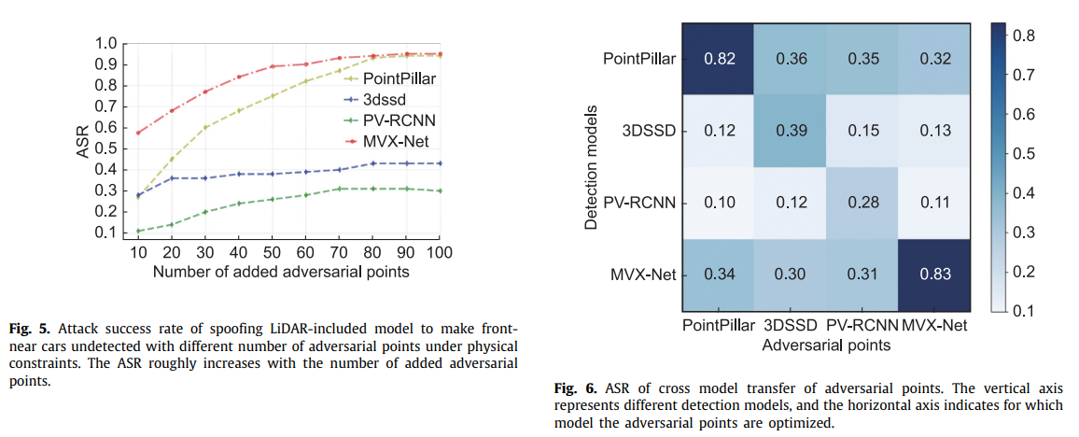
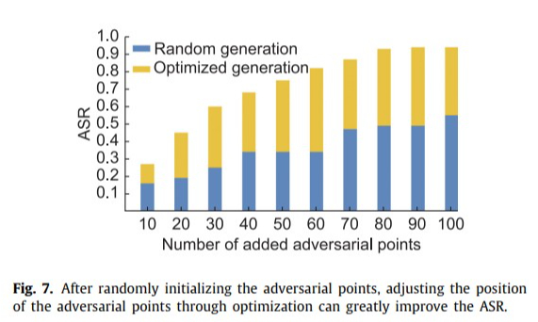
图7
随机生成与优化生成的对比：优化生成的对抗性点比随机生成的点具有更高的ASR，尤其是在添加更多对抗性点时。
图5展示了不同LiDAR检测模型中，随着对抗性点数量增加，攻击成功率（ASR）的变化。
主要内容：
ASR与对抗性点数量：对抗性点数量增加时，ASR逐渐提高，表明更多对抗性点能更有效地干扰模型检测。
模型表现：PointPillars和MVX-Net的ASR显著高于3DSSD和PV-RCNN，可能是因为它们更容易受到对抗性点影响。MVX-Net作为LiDAR-相机融合模型，仍采用体素化处理，因此也表现出较高的ASR。特征提取：体素化将点云分割成小块，可能使对抗性点更容易影响特征提取。
图6展示了对抗性点在不同LiDAR检测模型之间的转移效果。具体来说，它分析了为特定模型（如PointPillars、MVX-Net等）优化的对抗性点在其他模型上的检测效果。
图6的主要内容：
纵轴：表示不同的检测模型。
横轴：表示对抗性点是为哪个模型优化的。
结果分析：
实验结果表明，生成的对抗性点在跨模型场景中具有良好的转移性。这意味着，即使对抗性点是针对某一特定模型优化的，它们在其他模型上仍然能够有效地逃避检测。
这种转移性反映了对抗性点在黑箱攻击中的潜力，即攻击者可以在不知道目标模型内部结构的情况下，利用这些对抗性点进行攻击。
Notes:
图5展示了在不同LiDAR检测模型中，随着添加对抗性点数量的增加，攻击成功率（ASR）的变化。
主要内容：
ASR与对抗性点数量：随着对抗性点数量的增加，ASR逐渐提高。这表明更多的对抗性点能够更有效地干扰模型的检测。
不同模型的表现：
PointPillars和MVX-NetPointPillars使用体素化方法，将点云分割成垂直柱状结构，：在添加对抗性点后，这两个模型的ASR显著高于3DSSD和PV-RCNN。
原因：可能更容易受到对抗性点的影响。MVX-Net虽然是LiDAR-相机融合模型，但仍采用体素化处理，因此也表现出较高的ASR。
体素化点云的影响：
特征提取：体素化方法将点云数据分割成小块，可能导致对抗性点更容易影响特征提取过程。
位置影响：对抗性点的位置（如在车辆上方）可能更容易干扰模型的特征提取，导致检测失败。
这说明在自动驾驶系统中，特定的点云处理方法可能会增加模型对对抗性攻击的脆弱性。

Slide 9
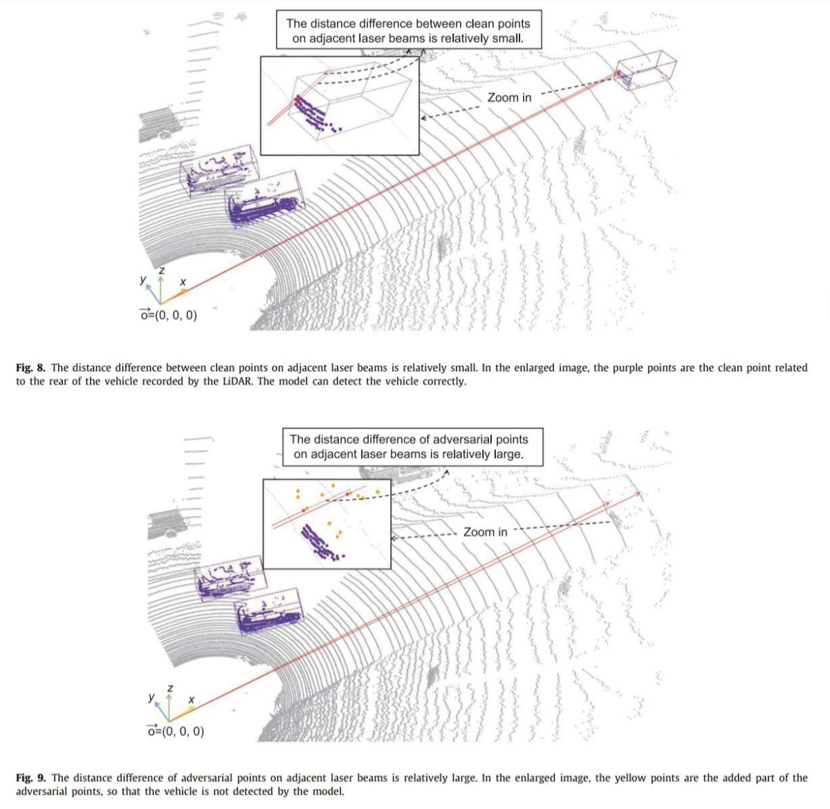
虽然紫色点的密度保持不变，但对抗性点的添加可能会影响相邻激光束之间的距离差异，具体原因如下：
相对位置变化：对抗性点的添加可能会改变激光束的反射模式，导致模型在处理这些点时产生不同的距离计算。即使紫色点的密度不变，黄色点的存在可能会影响模型对周围环境的理解。
激光束的交互：LiDAR系统通过发射激光束并接收反射信号来构建点云。如果对抗性点的反射特性与清洁点不同，可能会导致激光束在处理时产生不同的距离测量。
模型的感知能力：模型在处理点云数据时，可能会受到对抗性点的影响，导致其对相邻点的距离计算产生偏差。这种偏差可能使得相邻激光束之间的距离看起来增大。
总结
尽管紫色点的密度没有变化，但对抗性点的存在可能通过改变激光束的反射模式和模型的感知能力，导致相邻激光束之间的距离差异增大。这种现象强调了对抗性攻击对模型检测能力的潜在影响。

Slide 10
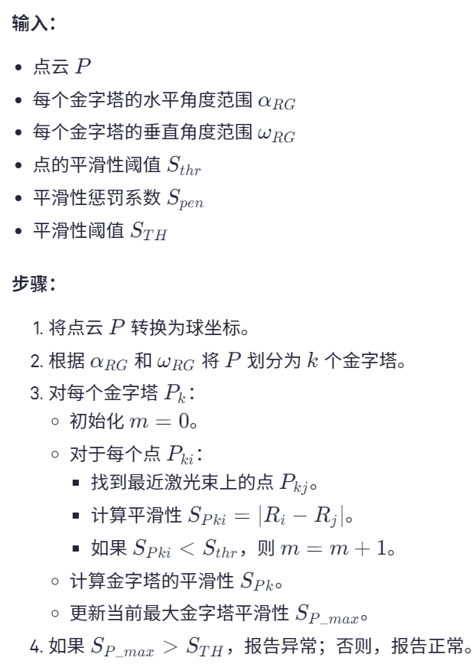
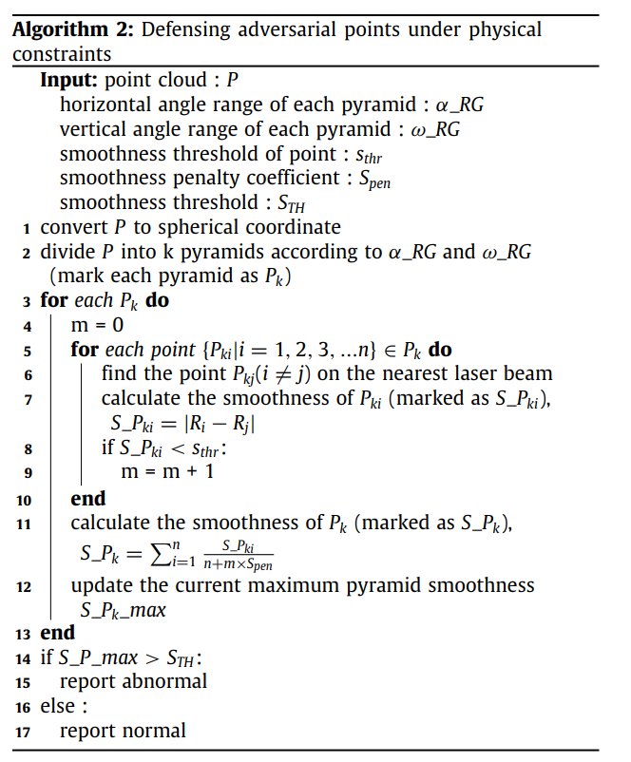
防御方法设计
点云转换：将点云数据从笛卡尔坐标系转换为球坐标系。
划分金字塔：根据水平和垂直角度范围，将点云划分为多个金字塔。
计算平滑性：对于每个金字塔，计算点的平滑性，即相邻激光束之间的距离差异。
平滑性阈值：设定平滑性阈值（SthSth​），用于判断点云的平滑性。
检测对抗性点：如果某个金字塔的平滑性低于阈值，则标记为异常，可能存在对抗性点。
关键概念
点平滑性：通过计算相邻激光束之间的距离差异来评估点云的平滑性。
异常检测：利用平滑性阈值来识别可能的对抗性点。
效果
该方法能够有效区分清洁点云和添加对抗性点云，提升模型的鲁棒性。实验结果表明，防御方法在不同模型上均表现出色，AUC值约为0.909。
这种方法不依赖于模型内部信息，而是通过分析输入点云数据的特性来检测对抗性点，具有通用性和可移植性。

Slide 11
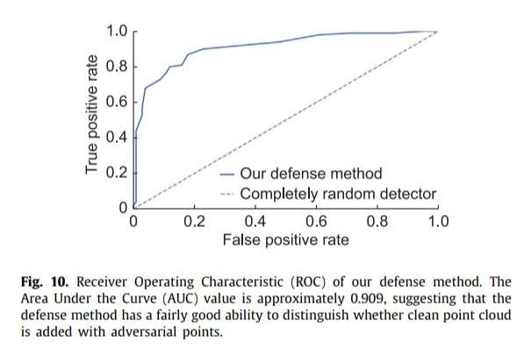
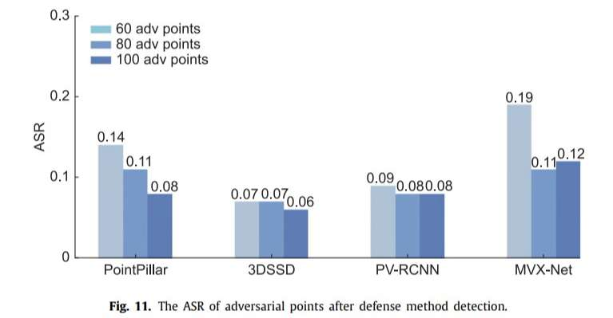
防御效果：防御方法在不同模型上均有效降低了对抗性点的攻击成功率。
模型差异：不同模型对对抗性点的敏感性不同，3DSSD在所有点数下表现出最低的ASR。
防御效果：防御方法在不同模型上均有效降低了对抗性点的攻击成功率。
模型差异：不同模型对对抗性点的敏感性不同，3DSSD在所有点数下表现出最低的ASR。
Notes:
横轴（False Positive Rate）：表示误报率，即错误地将正常点云识别为对抗性点的比例。
纵轴（True Positive Rate）：表示真正率，即正确识别出对抗性点的比例。
实线（Our defense method）：代表防御方法的性能曲线。
虚线（Completely random detector）：代表随机检测器的基准线。
结果
曲线下的面积（AUC）：约为0.909，表明防御方法在区分清洁点云和添加对抗性点云方面具有较好的能力。
性能评价：高AUC值表示防御方法能够有效检测对抗性点，提高模型的鲁棒性。
这个图是ROC曲线（Receiver Operating Characteristic，受试者工作特征曲线），它展示了防御方法在区分干净点云和加入对抗性点云时的表现。
关键要素：
纵轴（True Positive Rate, TPR）：表示真正例率，也叫灵敏度，即模型正确识别出对抗性点云的概率。值越接近1，表示模型识别对抗性攻击的能力越强。
横轴（False Positive Rate, FPR）：表示假正例率，即模型错误地将干净点云识别为对抗性点云的概率。值越接近0，表示模型误报的可能性越低。
蓝色曲线（Our defense method）：代表模型的性能，曲线越靠近左上角，表示模型越能够有效地区分对抗性点云和干净点云。曲线上的每个点表示在不同的分类阈值下，模型的真正例率和假正例率的组合。
灰色虚线（Completely random detector）：代表一个随机检测器的性能，也就是随机猜测的检测器。虚线表示在随机情况下，TPR和FPR是线性关系，即完全随机检测下，TPR和FPR是一致的。
AUC（Area Under the Curve, 曲线下面积）：AUC值表示ROC曲线下方的面积。这个值范围是0到1，AUC值越接近1，表示模型的区分能力越强。图中防御方法的AUC值是0.909，这意味着防御方法具有较强的区分对抗性点云和干净点云的能力。
解释：
图中展示的ROC曲线说明该防御方法在检测对抗性点云时表现良好。蓝色曲线大部分时间保持接近左上角，说明该方法能够在较低的假正例率下，保持较高的真正例率。具体来说，AUC值为0.909，意味着防御方法有90.9%的概率能够正确地区分对抗性点云和干净点云，这证明了防御方法在实际场景中的有效性。
总结：
ROC曲线是用来评估模型在区分正类（对抗性点云）和负类（干净点云）时表现的工具。
AUC值为0.909，表明防御方法在检测对抗性点云时表现很好，能够在较少误报的情况下正确识别对抗性点云。
+

Slide 12
未来研究方向
1. 轻量级防御算法的开发
当前的对抗性防御算法可能需要较高的计算资源，不适合实时应用。未来的研究应着重于开发轻量级、高效的防御算法，能够在资源受限的环境中运行，如自动驾驶系统中的车载计算平台。这将确保在不牺牲安全性的前提下，防御算法能够满足实时性要求。
2. 对抗性攻击的检测标准化
目前，针对不同模型和数据集的对抗性攻击和防御方法差异较大，缺乏统一的评估标准。未来的研究可以着眼于标准化对抗性攻击检测方法，制定统一的评估框架，便于不同模型之间的对抗性鲁棒性比较。这将有助于行业之间的技术交流，并为应用推广打下基础。
3. 低质量点云环境下的鲁棒性提升
LiDAR系统在恶劣天气（如雾霾、雨雪）或远距离检测场景下，生成的点云质量较低，导致现有的对抗性防御方法效果下降。未来研究应重点关注在低质量点云环境下，如何保持对抗性鲁棒性。这可能包括开发针对低密度点云的防御方法，或通过多源信息融合（如GPS数据或摄像头图像）增强检测系统的稳定性。
4. 物理可实现的对抗性攻击防御
当前许多对抗性攻击在现实物理环境中的效果有限，未来研究应聚焦于如何应对那些物理可实现的对抗性攻击，特别是那些可以通过物理方式（如通过3D打印、遮挡等手段）影响LiDAR传感器的攻击。这需要将对抗性防御与物理世界中的传感器特性和约束结合，确保防御方法在现实环境中具有可行性。
5. 动态场景中的鲁棒性研究
自动驾驶系统通常工作在动态变化的场景中，而现有的对抗性攻击研究大多集中在静态场景。未来研究应关注在动态场景下（如车辆、行人和其他物体移动时），如何确保LiDAR模型的对抗性鲁棒性。这可能包括研究如何在动态环境中实时检测和响应对抗性扰动，并保证模型的稳定性。
6. 大规模真实场景测试与仿真
未来的研究应更多地面向大规模真实场景测试和高精度仿真，通过引入大规模、多样化的现实场景（如复杂城市道路、不同天气条件等），测试现有的防御方法在实际应用中的表现。同时，利用高精度仿真技术构建复杂的虚拟场景，快速迭代和验证新方法的有效性。

Slide 13
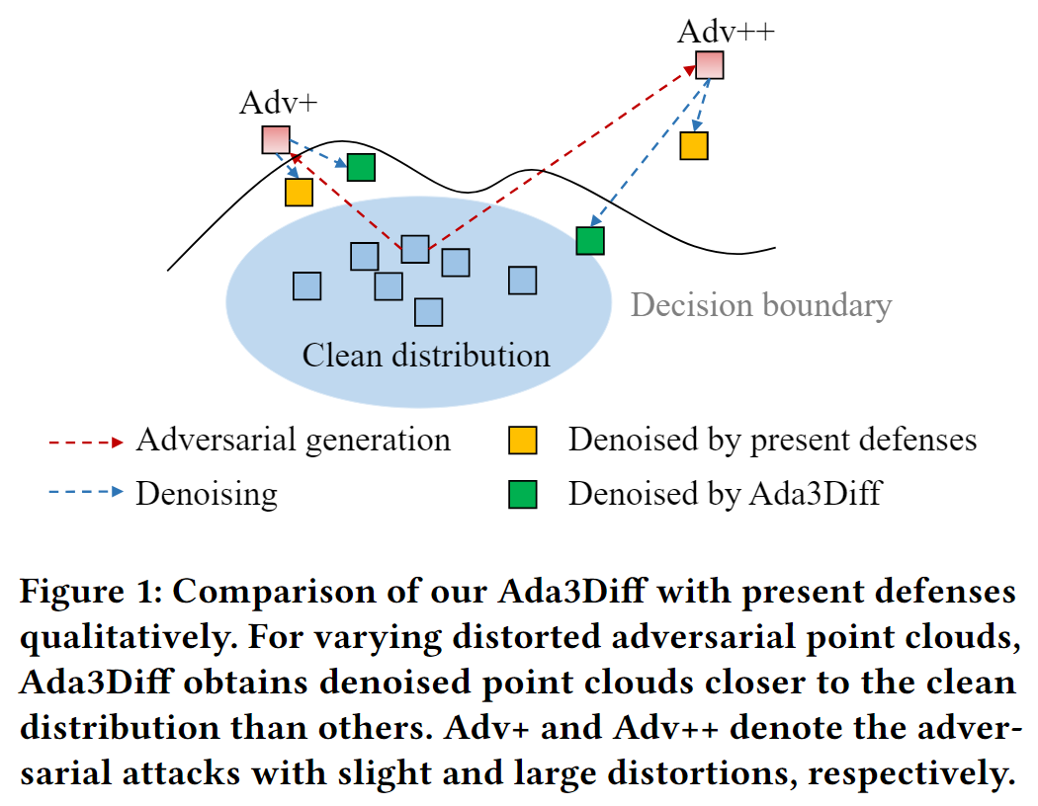
Ada3Diff: Defending against 3D Adversarial Point Clouds via Adaptive Diffusion
这篇论文介绍了一种新的防御框架，称为“失真感知扩散”，用于抵御对抗性攻击对3D点云模型的影响。传统的防御策略通常需要大量计算或依赖特定的先验知识，限制了其在各种攻击下的通用性。为了解决这个问题，作者提出了一种新的方法，通过设计失真估计算法来重建被扰动的数据分布。该算法通过迭代扩散和反向去噪，将被扰动的点云恢复到干净的分布。这种方法在不同预算下对抗各种噪声攻击表现出色，增强了现有3D深度识别模型的鲁棒性。
图中比较了Ada3Diff与现有防御方法的效果。对于不同失真的对抗点云，Ada3Diff比其他方法更接近于干净分布。Adv+和Adv++表示轻微和大失真的对抗攻击。
Notes:
依赖特定的先验知识是指在某些算法或模型的设计和实现过程中，需要使用特定领域的知识或假设来指导其工作。这种依赖可能包括：
数据特征：模型可能需要了解数据的特定特征或分布，例如在图像处理中的颜色分布或在自然语言处理中的语法结构。
攻击模式：在对抗性攻击的情况下，防御机制可能需要了解攻击者的策略或常见的攻击模式，以便有效地设计防御措施。
领域知识：某些应用领域（如医学影像分析或金融预测）可能需要专业知识，以便正确解释数据或选择合适的模型。
模型假设：许多机器学习模型基于特定的假设，例如线性关系、独立性等，这些假设可能不适用于所有情况。
依赖特定的先验知识可能会限制模型的通用性和适应性，因为在不同的应用场景或数据集上，这些知识可能并不总是适用。
这幅图展示了Ada3Diff与现有防御方法的对比。图中有一个“干净分布”区域，表示未受扰动的数据分布。红色虚线表示对抗性生成路径，蓝色虚线表示去噪路径。
Adv+ 和 Adv++：分别表示轻微和严重失真的对抗性攻击。
黄色方块：表示通过现有防御方法去噪后的点云。
绿色方块：表示通过Ada3Diff去噪后的点云。
图中显示，Ada3Diff去噪后的点云（绿色方块）更接近于“干净分布”区域，说明其在处理不同程度失真的对抗性点云时更有效。

Slide 14
该总结概述了一种防御针对三维点云模型的对抗性攻击的新方法，特别是用于自动驾驶等安全关键的应用。所提出的失真感知防御框架旨在通过定制的强度估计器和扩散模型，重建原始数据分布。
该框架的关键组件包括：
失真估计算法：该算法通过将每个点到其局部邻域的最佳拟合平面的距离相加来计算失真，利用了对抗性点云的局部空间特性。
迭代扩散和逆向去噪：该方法采用迭代扩散的过程，随后进行逆向去噪，以将受扰动的点云恢复到干净的分布。
针对自适应攻击的鲁棒性：该框架旨在有效防御利用不同噪声预算的自适应攻击，从而增强现有三维深度识别模型的鲁棒性。
这种方法解决了传统方法的局限性，传统方法通常会产生高昂的计算成本或依赖于特定的先验知识，从而提供了一种针对各种对抗性攻击的更通用的防御机制。
Notes:
This summary outlines a novel approach to defending against adversarial attacks on 3D point cloud models, particularly in safety-critical applications like autonomous driving. The proposed distortion-aware defense framework aims to rebuild the original data distribution using a tailored intensity estimator and a diffusion model.
Key components of the framework include:
Distortion Estimation Algorithm: This algorithm calculates the distortion by summing the distances of each point to the best-fitting plane of its local neighbors, leveraging local spatial properties of the adversarial point cloud.
Iterative Diffusion and Reverse Denoising: The method employs a process of iterative diffusion followed by reverse denoising to restore the perturbed point cloud to a clean distribution.
Robustness Against Adaptive Attacks: The framework is designed to effectively defend against adaptive attacks that utilize varying noise budgets, thereby enhancing the robustness of existing 3D deep recognition models.
This approach addresses the limitations of traditional methods, which often incur high computational costs or depend on specific priors, thus providing a more generalized defense mechanism against a variety of adversarial attacks.

Slide 15
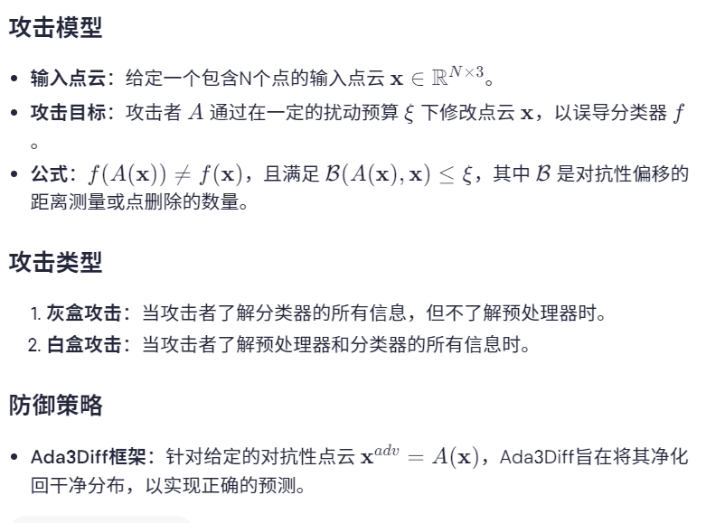
Problem Definition
主要内容
现有防御的局限性：
当前的防御方法在处理大失真的对抗性点云时效果不佳，无法有效恢复到干净分布。
以IF-Defense为例，它在轻微失真情况下表现良好，但在大失真情况下失败，违反了保持表面连续性的基本假设。
分布视角的重新审视：
论文指出，有限的空间先验知识不足以有效指导复杂对抗性点云的去噪，因此提出使用分布先验来增强泛化能力。
Ada3Diff方法：
提出了一种基于分布引导的防御方法，旨在将多样的对抗性分布恢复到干净分布。
采用扩散概率模型建模干净点云的数据分布，并逐步消除对抗性点云中的噪声。
设计了失真感知的前向扩散算法，以干扰潜在的扰动，并尽可能将其对齐到训练时的过渡分布。
自适应扩散：
通过计算每个点与其邻域拟合平面的距离，估计输入的失真，从而选择适当的扩散时间步。
采用失真感知的自适应扩散来克服不同失真情况下的挑战。
实验结果：实验表明，Ada3Diff在面对各种攻击时的鲁棒性优于现有防御方法，尤其是在处理较大噪声时表现突出。
Notes:
这张图片的内容主要描述了关于对抗性点云攻击的模型、攻击类型以及防御策略。下面逐步解释这些内容的含义：
1. 攻击模型
输入点云：输入点云是一个包含N个点的点云数据，表示为 x∈RN×3x \in \mathbb{R}^{N \times 3}x∈RN×3，即每个点都有3个维度（通常是x、y、z坐标）。
攻击目标：攻击者通过某种扰动计算 ξ\xiξ 来修改输入点云 xxx，目的是让分类器 fff 做出错误的分类决策。
公式解释：
f(A(x))≠f(x)f(A(x)) \neq f(x)f(A(x))=f(x)：攻击的目的是使修改后的点云 A(x)A(x)A(x) 在分类器 fff 的预测结果不同于原始点云 xxx 的预测结果。
同时，需要满足 B(A(x),x)≤ξB(A(x), x) \leq \xiB(A(x),x)≤ξ，其中 BBB 表示对抗性点云的修改尺度，通常基于点的移动距离或删除的点数等。也就是说，虽然点云被修改了，但修改的幅度有限，不能超过设定的阈值 ξ\xiξ。
2. 攻击类型
灰盒攻击：攻击者了解分类器的所有信息，但不清楚分类器的具体处理步骤。在这种情况下，攻击者可以利用部分信息进行攻击。
白盒攻击：攻击者不仅了解分类器的所有信息，还了解分类器内部的具体处理步骤，因此可以进行更精确的攻击。
3. 防御策略
Ada3Diff框架：这是一种针对对抗性点云的防御策略。给定一个对抗性点云 xadv=A(x)x^{adv} = A(x)xadv=A(x)，Ada3Diff通过将其“净化”，即通过去除扰动，恢复点云的部分原始特性，最终实现正确的分类预测。这个策略的目的是通过过滤掉对抗性扰动，确保分类器在面对被攻击的点云时仍能做出正确的判断。
总结：
这张图解释了如何通过修改点云（对抗性攻击）来欺骗分类模型，同时展示了两种攻击类型（灰盒攻击和白盒攻击），以及一种防御策略（Ada3Diff），其目的是抵御这些攻击并保证模型的准确性。

Slide 16
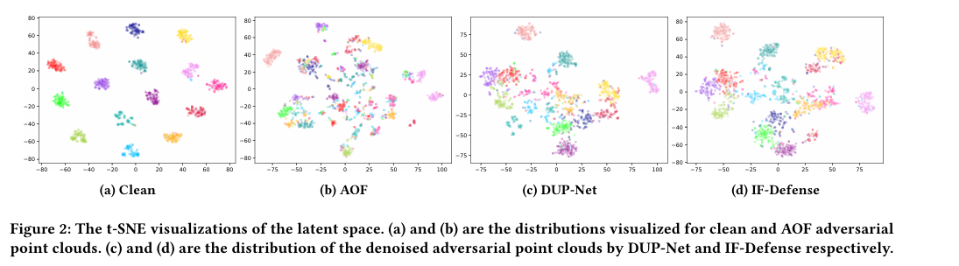
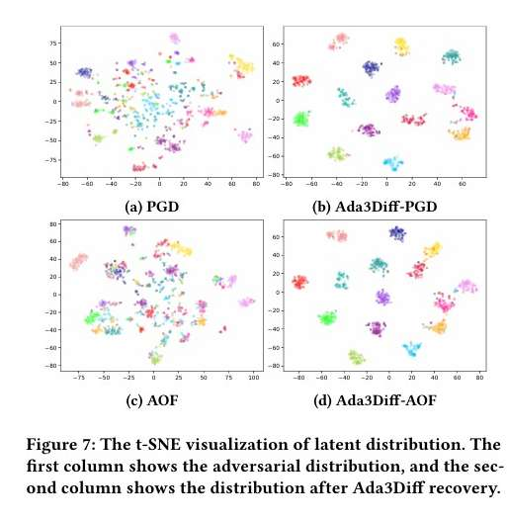
(a) PGD：显示了PGD（Projected Gradient Descent）对抗攻击下的点云分布。可以看到，点云的分布变得混乱，类别之间的界限不再清晰。
(b) Ada3Diff-PGD：展示了经过Ada3Diff恢复后的PGD对抗点云分布。相比PGD，点云的分布有所改善，类别簇变得更加明显。
(c) AOF：显示了AOF（Adversarial Object Fitting）对抗攻击下的点云分布。点云的分布同样变得混乱，类别之间的界限模糊。
(d) Ada3Diff-AOF：展示了经过Ada3Diff恢复后的AOF对抗点云分布。与AOF相比，Ada3Diff显著改善了点云的分布，类别簇更加清晰。
总体而言，这些可视化结果展示了Ada3Diff在处理对抗点云时的有效性，能够恢复并改善点云的原始分布。
这幅图展示了潜在空间的t-SNE可视化结果，分为四个部分：
(a) Clean：显示了干净点云的分布。各个类别的点云在潜在空间中形成了清晰的簇状分布。
(b) AOF：展示了AOF对抗点云的分布。可以看到，点云的分布变得更加混乱，类别之间的界限不再清晰。
(c) DUP-Net：显示了经过DUP-Net去噪后的对抗点云分布。相比AOF，点云的分布有所改善，类别簇变得更加明显。
(d) IF-Defense：展示了经过IF-Defense去噪后的对抗点云分布。与DUP-Net相比，IF-Defense进一步改善了点云的分布，类别簇更加清晰。
总体而言，这些可视化结果展示了不同方法在处理对抗点云时的效果，IF-Defense在恢复点云的原始分布方面表现更好。

Slide 17
Motivation
主要探讨了在面对3D点云的对抗攻击时，如何有效地恢复干扰数据分布的问题。具体来说，研究者们意识到，许多抽象属性难以表征，因此直接恢复对抗数据分布，而不是优化空间先验，是一种更有效的策略。
研究的动机包括以下几点：
数据分布的多层次语义关系：数据分布隐含了点云的多层次语义关系，因此可以通过恢复对抗数据分布来实现更好的防御效果。
固定扩散时间步的局限性：现有方法（如DiffPure）使用固定的扩散时间步来处理所有攻击，但不同类型的对抗点云具有不同程度的失真，固定时间步无法有效平衡它们的恢复效果。
对抗点云的特性：对于不可察觉的对抗点云，较小的时间步适合，因为防御主要调整空间分布以保留局部结构细节；而对于具有较大失真的对抗点云，则需要使用较大的时间步以确保在更糟糕的情况下的鲁棒性。
因此，研究者们提出了一种失真感知的防御框架，以选择适当的扩散路径来处理不同输入，从而在保持恢复效果的同时增强对抗攻击的鲁棒性。
Notes:
失真感知（Distortion-aware）是指在处理3D点云的对抗攻击时，考虑到不同类型的对抗点云可能具有不同程度的失真，从而采用适应性的防御策略。具体来说，失真感知的防御框架通过估计每个点的失真程度，选择合适的扩散时间步，以便在恢复干净点云分布的过程中，平衡恢复效果与鲁棒性。
在该框架中，研究者们设计了一种失真估计算法，通过计算每个点到其局部邻域最佳拟合平面的距离来评估失真程度。对于失真较小的对抗点云，使用较小的扩散时间步，以保留局部结构细节；而对于失真较大的对抗点云，则使用较大的时间步，以确保在更糟糕的情况下的鲁棒性。
这种失真感知的策略使得防御方法能够有效应对具有不同失真程度的对抗攻击，从而增强现有3D深度识别模型的鲁棒性。通过迭代扩散和反向去噪，失真感知的防御框架能够将受到干扰的点云恢复到干净的分布，提升分类的准确性。

Slide 18
Motivation
研究背景和问题：
研究主要讨论了在3D点云对抗攻击的防御过程中，如何更有效地恢复被干扰的数据分布，重点指出以下问题：
空间先验知识的局限性：现有防御方法依赖于空间先验（比如去除噪声和优化点的分布）来处理对抗性攻击。然而这些方法虽然能让点云变得更均匀，但未能有效恢复数据的真实分布，导致不同类别的数据分布重叠，影响分类效果。
深层特征理解不足：在面对复杂几何形状的点云时，现有防御方法未能有效理解其深层特征，特别是在面对更强的攻击时。
研究解决方案：
直接恢复对抗性数据分布：不再只依赖空间先验，而是通过无条件扩散模型来恢复干净点云的数据分布。这个过程可以更好地处理对抗性点云，恢复其真实的分布。
自适应扩散：不同类型的对抗性点云失真程度不同，因此论文引入了自适应扩散方法，根据每个点的局部几何特性，动态调整扩散的时间步长，确保在去噪的同时保留点云的细节，提升防御效果。
简化总结：
研究提出了一种新的防御方法，不再依赖简单的空间优化，而是通过扩散模型动态恢复数据分布，以应对对抗性点云攻击的复杂性。
Notes:
失真感知（Distortion-aware）是指在处理3D点云的对抗攻击时，考虑到不同类型的对抗点云可能具有不同程度的失真，从而采用适应性的防御策略。具体来说，失真感知的防御框架通过估计每个点的失真程度，选择合适的扩散时间步，以便在恢复干净点云分布的过程中，平衡恢复效果与鲁棒性。
在该框架中，研究者们设计了一种失真估计算法，通过计算每个点到其局部邻域最佳拟合平面的距离来评估失真程度。对于失真较小的对抗点云，使用较小的扩散时间步，以保留局部结构细节；而对于失真较大的对抗点云，则使用较大的时间步，以确保在更糟糕的情况下的鲁棒性。
这种失真感知的策略使得防御方法能够有效应对具有不同失真程度的对抗攻击，从而增强现有3D深度识别模型的鲁棒性。通过迭代扩散和反向去噪，失真感知的防御框架能够将受到干扰的点云恢复到干净的分布，提升分类的准确性。

Slide 19
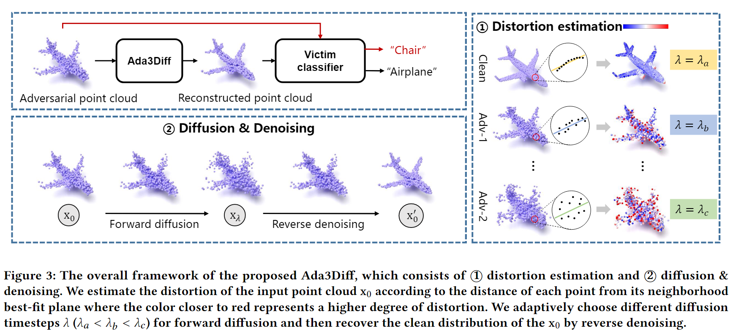
这张图展示了Ada3Diff框架的整体结构，包括两个主要部分：失真估计和扩散与去噪。
失真估计：
通过计算每个点与其邻域最佳拟合平面的距离来估计输入点云的失真程度。
颜色越接近红色表示失真程度越高。
根据失真程度选择不同的扩散时间步长（λ）。
扩散与去噪：
进行正向扩散以处理对抗性点云。
通过反向去噪恢复点云的干净分布。
框架的目标是将对抗性点云转换为重建后的点云，以便分类器能够正确识别物体类别。图中展示了从对抗性点云到重建点云的过程，以及如何通过去噪恢复原始分布。
Notes:
Ada3Diff框架的整体结构，包括两个主要的处理步骤：失真估计和扩散与去噪。
失真估计的计算过程：
邻域拟合平面：
每个点云中的点都有它的邻域点，失真估计通过计算每个点和其邻域内的其他点之间的关系来完成。这些邻域点一起可以拟合出一个最佳的平面，表示这些点的局部几何结构。
失真计算：
通过计算输入点云中某个点到其邻域的最佳拟合平面的距离，可以衡量这个点的失真程度。简单来说，离这个平面越远的点失真程度越高。
颜色编码：
在图中，颜色越接近红色，表示失真越高，而蓝色表示失真较小。这样能够直观地展示点云中哪些区域的失真程度更大。
扩散时间步的选择（λ）：
根据失真程度来选择扩散的时间步长。如果失真高（红色区域），那么系统会选择较大的扩散时间步长；如果失真低，则会选择较小的时间步长。这个过程通过自适应地选择扩散时间来优化去噪效果。
扩散与去噪的计算过程：
正向扩散：
通过将点云进行正向扩散，逐步将对抗性扰动扩散掉，处理掉被添加的对抗性点云。这个过程类似于逐渐模糊或平滑点云，减少噪声和异常点的影响。
反向去噪：
扩散过程结束后，模型通过逆向的去噪过程，尝试将扩散后的点云恢复为一个接近原始点云分布的状态。这一步的目标是去除对抗性扰动，并恢复点云的细节。
目标：
整个框架的目标是通过上述的扩散与去噪过程，将受到对抗性攻击的点云重新构建为干净的点云，使分类器能够正确地识别物体类别。图中展示了从对抗性点云到重建后的点云的整个过程。
简单来说，失真估计用于判断点云的哪些区域受到攻击和扰动，而扩散与去噪则是用于处理这些扰动并恢复点云的正常分布。

Slide 20
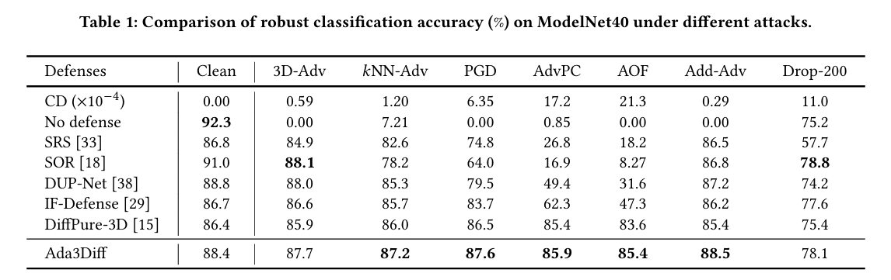
表格展示了在ModelNet40数据集上不同防御方法的鲁棒分类准确率（%），在多种攻击下的表现：
防御方法：包括无防御、SRS、SOR、DUP-Net、IF-Defense、DiffPure-3D和Ada3Diff。
攻击类型：Clean、3D-Adv、kNN-Adv、PGD、AdvPC、AOF、Add-Adv、Drop-200。
结果：Ada3Diff在大多数攻击下表现优异，特别是在kNN-Adv、PGD和Add-Adv攻击下，准确率分别为87.2%、87.6%和88.5%。
Notes:
在这张表格中，CD 很可能是指 Chamfer Distance，这是一种常用于比较点云之间距离的度量方法。
Chamfer Distance (CD) 的解释：
Chamfer Distance 是一种衡量两组点集之间相似度的指标。它通过计算两组点云之间的点到点距离来评估它们的差异。CD 通常用于点云重建、对抗性攻击中的点云变形度量等任务。CD 越小，意味着两组点云越相似，变化越小。
在防御任务中，如果防御方法的效果不好，可能导致对抗性扰动与原始点云的差异变大，因此 Chamfer Distance 的值会较大，意味着重建的点云与原始干净点云有较大的偏差。
在表格中的含义：
Chamfer Distance 的数值被缩放了 ×10−4\times 10^{-4}×10−4，表格中的结果可能表明在不同防御机制下模型的恢复效果，其中 CD 用于量化模型重建的点云与原始点云之间的差异。

Slide 21
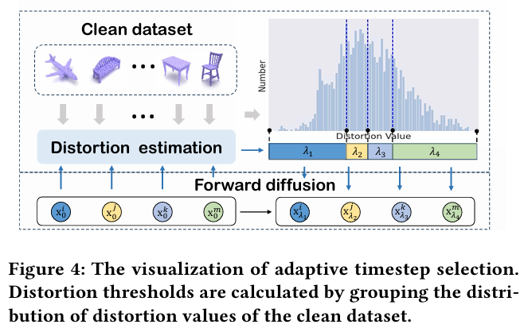
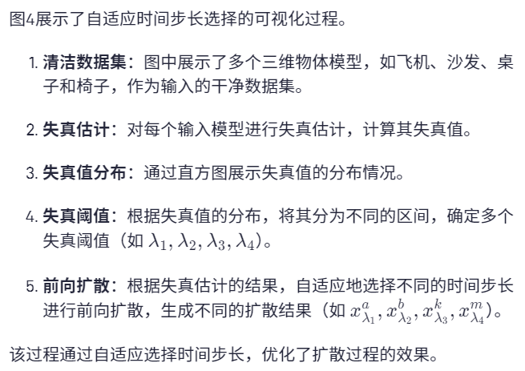
为什么干净点云也会有“失真”？
Notes:
在这个图中，通过使用干净点云来测量失真是为了建立一个基准，方便在面对对抗性点云时，能够更准确地评估失真程度。具体原因如下：
1. 定义正常的失真范围：
使用干净数据集中的点云，测量其失真值能够建立一个正常情况下的失真分布。因为即使在干净的点云中，点之间可能会有一些微小的误差或偏差，这属于正常的几何结构变化。因此，通过计算干净点云的失真值分布，可以设定一个基准，来区分正常和异常的情况。
2. 辅助自适应时间步选择：
如图中所示，失真估计通过干净数据集中的失真分布来划分不同的失真阈值（λ1,λ2,λ3,λ4\lambda_1, \lambda_2, \lambda_3, \lambda_4λ1​,λ2​,λ3​,λ4​）。这些阈值可以用于在对抗性攻击发生时，动态选择合适的扩散时间步，以便根据失真程度调整去噪过程。也就是说，不同的失真程度对应不同的时间步，帮助处理不同程度的对抗性扰动。
3. 有效的对抗性点云检测与处理：
通过基于干净点云计算失真，可以更有效地检测到对抗性点云中的异常变化。对抗性攻击通常会在点云的某些区域产生明显的几何结构变化（例如局部的扭曲、变形等），这些变化与干净点云的失真基准相比，通常会更加显著。因此，有了干净点云的失真分布作为对比，可以更准确地检测并去除对抗性扰动。
结论：
使用干净的点云来测量失真，建立了一个对比基准，有助于在面对对抗性点云时更好地检测和处理失真区域。这种基准可以帮助自适应地选择扩散时间步，确保对抗性点云的扰动得到有效的处理和修复。
在这个图和解释中提到的干净点云的失真，其实并不是说干净点云本身有问题，而是任何点云数据都会存在一些正常的几何误差或不规则性。这些误差并不代表数据有问题，而是因为点云数据本身的离散性和测量误差导致的。例如，LiDAR等传感器在采集环境数据时，可能由于设备精度、物理条件等因素，导致某些点与它们的“理想位置”稍微偏离。
为什么干净点云也会有“失真”？
数据采集误差：
即使是没有经过任何对抗性攻击的干净点云，也会因为测量设备的分辨率或环境噪声等原因，存在微小的偏差。这些偏差可以理解为“正常的失真”，并不会影响模型的整体准确性。
局部几何结构差异：
干净点云中，某些点可能与其邻域内的点有一定的距离差异，这是由于物体表面几何形状的不同。例如，一个复杂表面的局部细节会比平滑表面看起来“失真”更多。
基准线：
通过计算干净点云的失真值，可以为正常数据建立一个基准线。这意味着，当系统面对对抗性点云时，如果某些点的失真程度远远超过了这个基准线，那么系统就能判断这些点可能是异常的，或者是受到对抗性攻击的。
总结：
虽然干净点云没有经过对抗性扰动，但由于数据采集设备和环境的影响，它们也会有微小的“失真”，这些失真是正常的。通过测量干净点云的失真分布，可以帮助模型更好地区分哪些点是正常的，哪些是受到对抗性攻击的异常点，从而提升防御的效果。这是建立失真基准的原因，它帮助模型在处理对抗性攻击时，有一个正常的参考标准。
前向扩散（Forward Diffusion）在防御框架（如图中Ada3Diff）中，主要是用于处理对抗性点云，逐步将点云中的对抗性噪声扩散掉。通过这个过程，系统能够减少或消除对抗性扰动，达到去噪的目的。具体来说，前向扩散有以下几个关键作用：
1. 逐步引入噪声（模糊对抗性扰动）
前向扩散的一个主要作用是通过在多个时间步中逐渐引入噪声，将点云中的结构信息和对抗性扰动进行扩散。也就是说，点云中的对抗性扰动会随着扩散过程逐渐被“模糊化”或者被削弱，从而减少其对模型的破坏性。
扩散过程中，点云中的对抗性扰动被视为一种噪声，通过前向扩散，这些噪声逐渐与点云中的真实数据混合。这样做的目的是为了打乱对抗性扰动，使其不再具备原来的干扰能力。
2. 正则化输入（平滑化点云分布）
前向扩散的另一个作用是正则化点云数据。通过逐步将噪声引入点云，点云的分布会变得更加平滑，从而使得那些人为添加的对抗性扰动不再显著。这可以看作是一种去噪的方法，通过增加随机性来削弱那些不自然的干扰点。
3. 为反向去噪做好准备
前向扩散是整个扩散-去噪过程的第一步。在前向扩散过程中，点云的结构逐渐被打散、模糊，特别是对抗性扰动会被扩散掉。这样，反向去噪的步骤就可以更容易地恢复点云的原始结构和分布，因为在前向扩散之后，噪声已经占据了主导地位，对抗性扰动被削弱甚至消除。
4. 自适应处理对抗性扰动
图中提到根据失真估计选择不同的扩散时间步（λ\lambdaλ），这意味着前向扩散过程会根据点云的失真程度动态调整。例如，失真较大的区域可能需要更长的扩散时间，以更有效地消除对抗性扰动，而失真较小的区域则可能使用较短的扩散时间。
总结：
前向扩散的核心任务是将点云中的对抗性扰动进行扩散，逐步“模糊”掉这些人为添加的噪声，为反向去噪恢复干净点云做好准备。通过这种逐步引入噪声的方式，系统可以削弱对抗性扰动的影响，从而帮助模型在反向去噪时更好地恢复原始点云的结构和分布。

Slide 22
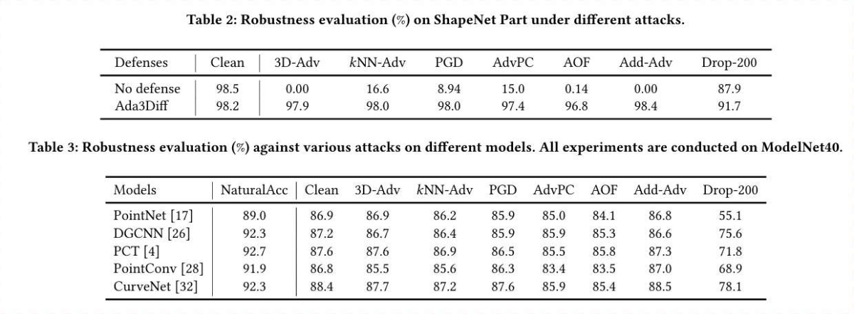
这两张表格展示了在不同攻击下的鲁棒性评估结果。
表2：在ShapeNet Part上的鲁棒性评估
无防御：在没有防御措施的情况下，模型在干净数据上的准确率为98.5%，但在各种攻击下表现不佳，尤其是在3D-Adv和AOF攻击下，准确率几乎为0。
Ada3Diff：引入Ada3Diff防御后，模型在干净数据上的准确率略微下降至98.2%，但在所有攻击下的鲁棒性显著提高。例如，在3D-Adv攻击下，准确率从0%提高到97.9%。
表3：在ModelNet40上的不同模型对各种攻击的鲁棒性评估
PointNet、DGCNN、PCT、PointConv、CurveNet：这些模型在自然准确率（NaturalAcc）和干净数据（Clean）上的表现相对较好，准确率在86.9%到92.7%之间。
在不同攻击下，各模型的鲁棒性有所不同。例如，PointNet在Drop-200攻击下的准确率最低，仅为55.1%，而CurveNet在同一攻击下的表现最好，为78.1%。
总体来看，Ada3Diff在提高模型对抗攻击的鲁棒性方面表现出色，而不同模型在面对攻击时的鲁棒性差异较大。
Notes:
图中展示了不同防御方法在不同的数据集（ShapeNet Part 和 ModelNet40）上的对抗鲁棒性评估结果。之所以使用多个数据集，而不是只在一个数据集上做实验，有以下几个原因：
1. 多样性验证模型的泛化能力：
不同数据集代表不同的任务和数据结构。例如，ShapeNet Part 更侧重于零件分割（Part Segmentation），而 ModelNet40 主要用于物体分类。这两者在数据结构、类别和点云特征上存在差异。通过在不同数据集上测试防御方法，研究者可以验证这些方法是否能泛化到不同的应用场景。
通过在多个数据集上验证，能确保防御方法不仅仅在某一特定任务上有效，而是具备更广泛的鲁棒性和适应性。
2. 测试在不同任务中的表现：
ShapeNet Part 是用于零件分割任务的，而 ModelNet40 是用于物体分类任务的。这两个任务的侧重点不同，一个关注如何对物体的不同部件进行细分，另一个则关注如何整体识别物体类别。通过在这两个任务中测试防御效果，可以评估防御方法在应对不同类型对抗性攻击时的表现，判断其在不同任务下的稳定性。
3. 数据集的特性差异：
ShapeNet Part 和 ModelNet40 在数据类型、物体种类和数据集大小上都有显著差异。某些防御方法可能在一个数据集上效果很好，但在另一个数据集上却表现较差。为了提供更加全面的评估，研究者会选择多个数据集，以揭示防御方法的优缺点，并测试其在不同数据条件下的鲁棒性。
4. 对抗性攻击的多样性验证：
不同的数据集也意味着防御方法要面对不同形式的对抗性攻击。在图中展示的各种攻击类型（如 PGD、AdvPC、Drop-200）在不同数据集上的效果可能有所差异。因此，在不同数据集上测试，可以检验防御方法是否能够对抗多种形式的攻击。
结论：
研究者通常在多个数据集上测试防御方法，目的是验证其泛化能力、适应不同任务的表现，以及在不同攻击类型下的效果。通过这种方式，能更全面地评估防御方法的鲁棒性和稳定性，确保方法不仅仅在单一数据集或特定任务中有效。

Slide 23
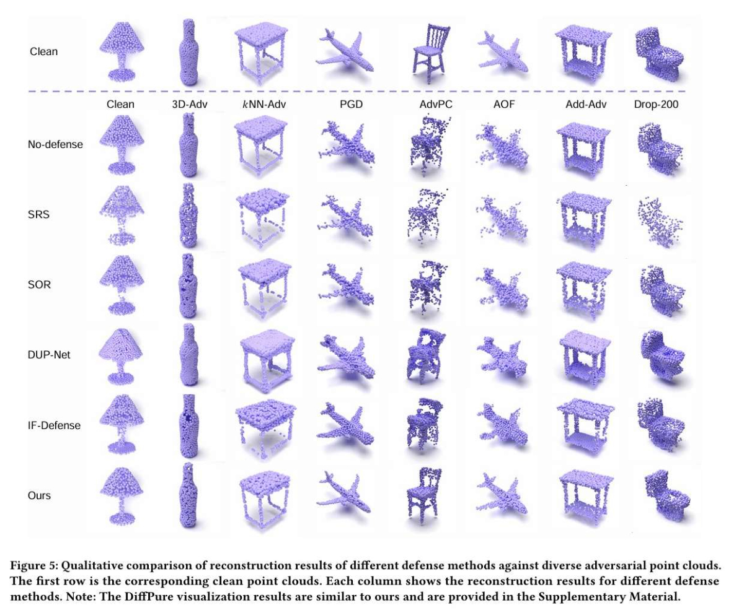
这幅图展示了不同防御方法在对抗点云攻击下的重建效果对比。每一列代表一种攻击类型，每一行代表一种防御方法。
无防御：在所有攻击下，点云结构严重受损。
SRS和SOR：在某些攻击下有一定的恢复效果，但不稳定。
DUP-Net和IF-Defense：在大多数攻击下表现较好，但仍有失真。
Ours：本文方法在所有攻击下均表现出色，重建效果接近原始点云。

Slide 24
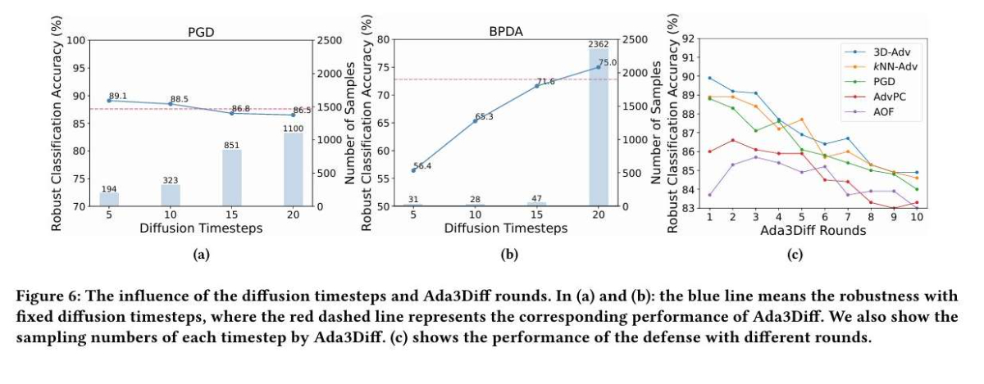
这幅图展示了扩散时间步和Ada3Diff轮次对鲁棒性分类准确率的影响。
扩散时间步：在不同攻击下，扩散时间步对鲁棒性分类准确率的影响不同。
Ada3Diff轮次：增加轮次会导致鲁棒性分类准确率下降，表明需要在轮次和准确率之间找到平衡。
Notes:
(a) PGD攻击
扩散时间步：随着时间步的增加，鲁棒性分类准确率略有下降，从89.1%降到86.5%。
采样数量：随着时间步的增加，采样数量显著增加，从194到1100。
(b) BPDA攻击
扩散时间步：随着时间步的增加，鲁棒性分类准确率显著提高，从56.4%上升到75.0%。
采样数量：采样数量也随着时间步的增加而增加，从31到2362。
(c) 不同攻击下的Ada3Diff轮次
鲁棒性分类准确率：随着Ada3Diff轮次的增加，所有攻击类型的鲁棒性分类准确率逐渐下降。
攻击类型：包括3D-Adv、kNN-Adv、PGD、AdvPC和AOF。
总结

Slide 25
Contribution
失真感知防御框架：
该框架旨在恢复3D点云的原始数据分布，克服了现有防御方法依赖有限空间先验的局限性。传统方法通常假设数据具有特定的结构或特征，这限制了它们在不同攻击场景下的泛化能力，导致在面对多样化的对抗攻击时无法有效恢复数据的原始分布。
失真感知防御框架结合了失真估计和自适应扩散技术，能够有效应对各种失真的对抗攻击。失真估计用于评估输入点云的失真程度，而自适应扩散则根据失真程度动态调整处理过程，从而更好地恢复受扰动的点云数据。
自适应扩散过程：
论文提出了一种自适应的扩散过程，扩散的时间步长会根据对抗点云的失真程度进行调整。这种方法确保了防御机制能够有效应对不同类型的对抗攻击，包括难以察觉的轻微失真和明显的严重失真。
失真估计算法：
研究者们开发了一种新算法，通过计算每个点到其局部邻域最佳拟合平面的距离来估计失真。这种估计帮助确定在恢复点云时应该采用的扩散路径，从而提高恢复的效果。
对各种攻击的鲁棒性：
Ada3Diff框架在防御多种对抗攻击方面表现出色，尤其是那些导致显著失真的攻击。实验结果表明，该框架在处理大失真的情况下，性能优于现有的防御方法，显示出其有效性。同时，该方法在轻微失真情况下也表现良好，显示出其在不同攻击强度下的鲁棒性和适用性。
与分类网络的集成：
该框架可以与不同的分类网络结合使用，从而增强这些网络的鲁棒性。通过集成，Ada3Diff能够提高在对抗扰动存在时的识别准确性，使得深度学习模型在实际应用中更加可靠。

Slide 26
Future works
1. 优化失真估计算法 目标：进一步提高失真估计的准确性和效率。
方法：可以考虑引入机器学习技术，利用训练数据来改进失真估计模型。通过训练深度学习模型来自动化失真估计过程，可能会提高对不同类型对抗攻击的适应性。具体来说，可以设计一个神经网络，输入为点云数据，输出为失真估计值，从而捕捉更复杂的特征。
2. 多模态数据融合 目标：探索将3D点云与其他模态数据（如图像、深度图等）结合的防御策略。
方法：通过融合多种数据源，可以增强模型的鲁棒性。例如，利用图像数据的特征来辅助3D点云的分类和恢复，可能会提高对抗攻击的防御能力。这种融合可以通过特征级别或决策级别的集成来实现。
3. 动态调整扩散过程 目标：研究如何根据实时反馈动态调整扩散过程的参数，以适应不同的攻击强度和类型。
方法：可以通过在线学习或自适应算法实现动态调整，使得防御机制更加灵活和高效。例如，可以根据输入点云的特征和攻击类型，实时调整扩散的时间步长，以优化恢复效果。
4. 对抗攻击的生成与评估
目标：开展对抗攻击生成的新方法研究，特别是针对3D点云的攻击。
方法：通过生成更具挑战性的对抗样本，可以更全面地评估防御方法的有效性。这包括设计新的攻击策略，以测试Ada3Diff框架的极限，确保防御机制在各种情况下的有效性。
5. 集成学习与模型组合
目标：研究如何将Ada3Diff与其他防御机制结合，形成集成学习模型，以提高整体防御性能。
方法：通过组合不同的防御策略，可以实现更强的鲁棒性。例如，结合Ada3Diff与鲁棒训练方法，形成一个更全面的防御系统，能够同时应对多种类型的对抗攻击。
Notes:
在本文的研究基础上，未来的研究方向可能包括：
改进失真估计和扩散步骤划分：深入研究提出的失真估计方法和扩散步骤区间划分策略，以进一步提升防御性能。这可能涉及优化算法参数、提高计算效率以及在不同类型的对抗攻击下验证其有效性。
增强对点删除攻击的鲁棒性：当前的方法在应对点删除（point-dropping）攻击时仍存在挑战。因此，开发能够有效抵御点删除攻击的防御策略，将是未来的重要研究方向。
扩展到其他三维识别任务：将所提出的Ada3Diff框架应用于其他三维点云任务，如语义分割、对象检测等，以验证其通用性和有效性。
实时防御系统的开发：研究如何将该防御框架应用于实时系统中，以满足实际应用对速度和效率的要求。
多样化的对抗攻击防御：除了目前研究的攻击方式，未来可以探索对更多类型的对抗攻击进行防御，例如物理攻击、隐蔽攻击等。
理论分析与验证：对所提出的方法进行更深入的理论分析，理解其在不同条件下的性能表现，并通过大量实验验证其鲁棒性。
结合其他防御策略：将Ada3Diff与其他防御方法相结合，形成综合性的防御体系，以提高整体防御能力。
通过以上研究方向的探索，可以进一步提升三维点云模型在复杂环境下的鲁棒性和安全性，推动其在自动驾驶、机器人等领域的实际应用。

Slide 27
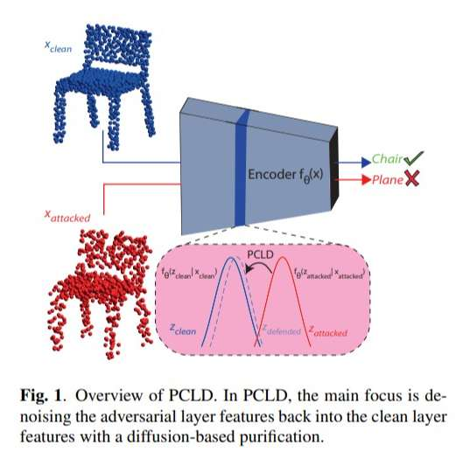
PCLD: POINT CLOUD LAYERWISE DIFFUSION FOR ADVERSARIAL PURIFICATION
这篇文章介绍了一种名为PCLD（Point Cloud Layerwise Diffusion）的新型3D点云防御策略。PCLD通过逐层扩散去噪，增强了3D点云分类模型对抗对抗性攻击的鲁棒性。与PointDP不同，PCLD在每一层后进行扩散去噪，以逐步提高模型的防御效果。实验表明，PCLD在多种点云模型和攻击类型下表现出色，甚至超过了一些现有的方法。
这幅图展示了PCLD（点云逐层扩散）的概述。在PCLD中，主要关注的是通过基于扩散的净化方法，将对抗性层特征去噪回到干净的层特征。图中显示了一个编码器接收干净的点云（蓝色椅子）和受到攻击的点云（红色椅子），并通过PCLD过程将对抗性特征净化为干净特征，从而正确分类为“椅子”而非“飞机”。

Slide 28
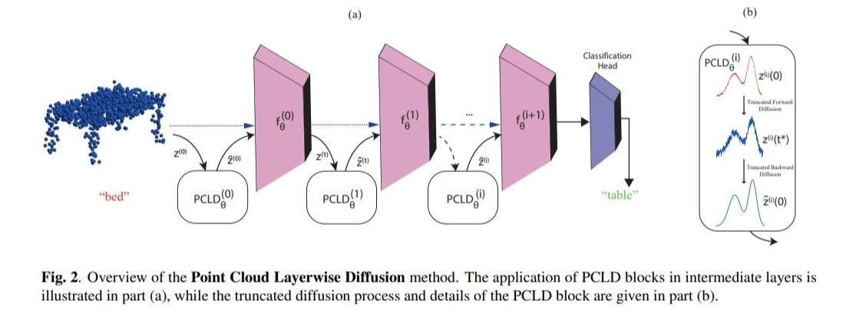
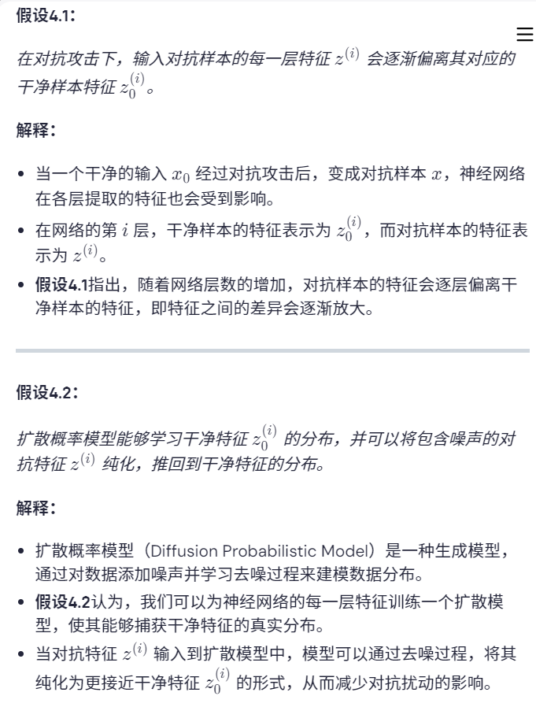
这幅图展示了点云逐层扩散（PCLD）方法的概述。
部分 (a)：展示了PCLD模块在中间层的应用。输入的点云最初被错误分类为“床”，经过多个PCLD模块处理后，逐步净化特征。每个模块通过扩散去噪，逐层改善特征表示。
部分 (b)：详细说明了PCLD模块的截断扩散过程。图中展示了前向和后向扩散的特征变化，最终将特征净化为更准确的表示，成功将输入分类为“桌子”。
PCLD方法通过在每一层应用扩散概率模型，逐步去除对抗性样本中的噪声。扩散过程从一个未知分布中采样的点云开始，逐步引入高斯噪声，然后在逆向过程中去除这些噪声，以恢复原始点云。
假设4.1和4.2分别描述了对抗性样本在每层中逐渐远离其未攻击位置的过程，以及扩散概率模型如何通过将噪声样本推回真实分布来学习数据分布。
PCLD的去噪过程通过随机微分方程（SDE）求解器实现，确保在扩散过程中消除对抗性扰动。

Slide 29
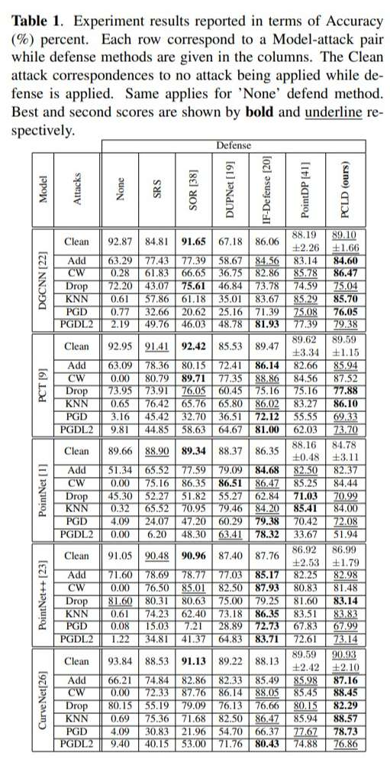
PCLD通过在神经网络的每一层应用扩散模型来纯化对抗性噪声。假设4.3指出，使用预训练的扩散概率模型可以在有限的前向和后向步骤内去除对抗性噪声。
实验部分评估了PCLD在五种不同模型和六种对抗性攻击下的表现。表1展示了不同防御方法在各种攻击下的准确率。结果表明，PCLD在CurveNet模型的6种攻击中有5种表现最佳，在DGCNN模型的6种攻击中有4种表现最佳或次优。在PCT和PointNet++模型中，PCLD也表现出色，通常位列前两名防御方法之中。对于PointNet，PCLD的表现与其他防御方法相当。
这张表格展示了不同模型在各种攻击和防御方法下的准确率（以百分比表示）。每一行对应一个模型-攻击组合，而防御方法则列在各个列中。
模型：包括DGCNN、PCT、PointNet、PointNet++和CurveNet。
攻击类型：包括Clean（无攻击）、Add、CW、Drop、KNN、PGD和PGDL2。
防御方法：包括None、SRS、SOR、DUP-Net、DPA、PointDP和PCLD（我们的方法）。
表格中，最佳和次佳的准确率分别用粗体和下划线标出。PCLD在多个攻击场景下表现优异，尤其在DGCNN和CurveNet模型中显示出显著的鲁棒性提升。

Slide 30
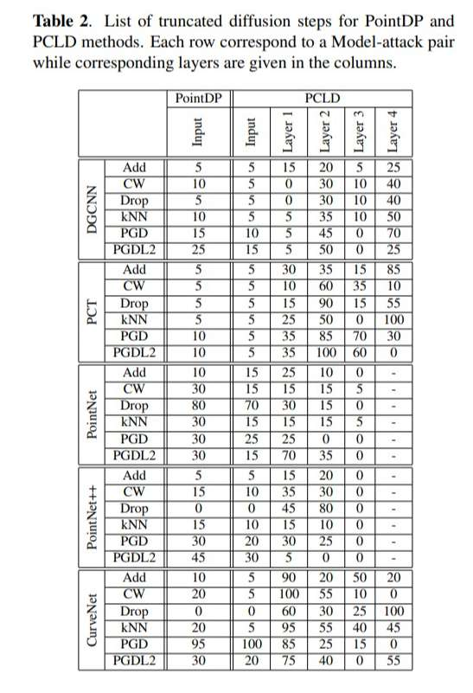
这张表格展示了在不同的3D深度学习模型和对抗攻击方法下，PointDP和PCLD这两种防御方法的截断扩散步骤（Truncation Steps）。具体来说，表格中每一行对应一个模型与攻击方法的组合，列则展示了在不同层次上所采用的截断步骤数。
关键概念解释
截断步骤（Truncation Steps）：
定义：在扩散模型中，截断步骤指的是在扩散过程（噪声添加或去除）的迭代次数。在防御对抗攻击时，通过控制截断步骤，可以在去除对抗扰动和保留原始数据特征之间取得平衡。
作用：更多的截断步骤可以更彻底地去除对抗扰动，但可能也会损失一些原始数据的细节。相反，较少的截断步骤可能无法完全去除对抗扰动。
PointDP和PCLD方法：
PointDP（Point Diffusion Purification）：
特点：在输入层对点云数据应用扩散过程。
目的：通过对输入数据进行去噪，提升模型对对抗攻击的鲁棒性。
PCLD（Point Cloud Layerwise Denoising）：
特点：在模型的多个中间层对数据进行扩散去噪处理。
目的：在不同层次上去除对抗扰动，提高防御效果。
模型和攻击类型：
模型：指用于处理点云数据的3D深度学习模型，如DGCNN、PCT、PointNet、PointNet++、CurveNet等。
攻击类型：指对抗攻击的方法，如Add（添加噪声点）、CW（Carlini & Wagner攻击）、Drop（删除点）、kNN（基于最近邻的攻击）、PGD（投影梯度下降攻击）、PGDL2（基于L2范数的PGD攻击）等。

Slide 31
Motivation
现有防御机制的局限性
输入级别防御：现有的防御方法如DUP-Net、IF-Defense和PointDP专注于在输入级别纯化对抗噪声。虽然这些方法可以减少部分对抗效果，但它们可能无法应对在网络深层传播和放大的扰动。
特征级别的脆弱性：对抗扰动可以影响神经网络每一层的特征表示，不仅仅是输入。
对抗样本在通过每一层时会逐渐偏离其干净对应样本，导致分类损失增加。
来自基于扩散方法的启发
扩散模型的成功：扩散概率模型在建模复杂数据分布和纯化含噪输入方面表现出色。PointDP将扩散纯化扩展到3D点云，但其应用仅限于输入级别。
之前方法的局限：如CCN的方法在每个卷积层后引入去噪器块，但无法泛化到不同的分类器架构，限制了其实用性。

Slide 32
未来方向
改进PCLD方法的计算效率：
降低计算开销：PCLD在每一层都进行扩散纯化，虽然增强了模型的鲁棒性，但也增加了计算负担。在实际应用中，尤其是在实时性要求高的场景，如自动驾驶和机器人导航中，计算效率是关键。因此，未来的研究可以专注于优化PCLD的算法，减少计算时间，提高效率。
轻量级模型设计：探索更轻量级的扩散模型，或采用剪枝、量化等模型压缩技术，减小模型规模，使其更适合在资源受限的设备上部署。
应对更加复杂的对抗性攻击：
适配高级攻击：随着攻击者手段的进步，对抗性攻击可能变得更加复杂和隐蔽。未来需要扩展PCLD的方法，使其能够检测和防御更高级别的攻击，如基于生成对抗网络（GAN）的攻击或物理攻击。
鲁棒性验证：对PCLD在各种新型攻击下的性能进行评估，确保其防御能力的全面性。
提升对不同数据集的适应性：
多样化数据集测试：目前的研究可能主要集中在特定的数据集上。为了验证PCLD的通用性，需要在更多样化的数据集上进行测试，包括不同类型的点云数据，如室内扫描、城市环境、自然场景等。
跨领域应用：探讨PCLD在其他领域的应用，如医学影像、3D生物分子结构等，验证其在不同领域中的适用性。

Slide 33
Ada3Diff 和 PCLD区别
Ada3Diff 和 PCLD 都是处理3D对抗性点云攻击的防御方法，但它们在扩散策略和具体实现上有一些不同。以下是二者的主要区别：
1. Ada3Diff（Adaptive Diffusion）
核心思想：自适应扩散防御。该方法通过动态调整扩散的时间步来应对不同失真程度的对抗性点云。
扩散过程：根据每个点云的失真程度，选择不同的扩散时间步长。这种自适应策略能够根据点的局部结构决定如何处理对抗性扰动，更精确地恢复原始点云。
重点：重点在于失真估计和自适应扩散，能够根据每个点的失真程度动态选择适当的去噪策略，兼顾局部结构的保留和对抗性攻击的防御。
2. PCLD（Point Cloud Layerwise Diffusion）
核心思想：逐层扩散防御。该方法使用逐层扩散的方式进行对抗性净化。
扩散过程：通过多层次的扩散过程逐步净化对抗性扰动。扩散层次可能依赖于不同的点云结构或特定几何属性，逐层去除点云中的扰动。
重点：重点在于逐层扩散策略，它的处理流程是对点云数据进行分层扩散，从而逐步削弱对抗性扰动。
总结区别：
Ada3Diff 侧重于根据失真自适应地调整扩散时间步，以确保对抗性点云被精准处理，适应不同类型的扰动。
PCLD 则采用逐层扩散的方式，逐步去除对抗性点云中的干扰，并未强调自适应调整，而是通过多个扩散层次来完成净化。
简单来说，Ada3Diff 通过动态调整扩散步长实现灵活处理，而 PCLD 则通过逐层扩散实现逐步净化。

Slide 34
KITTI

Slide 35
Related works
https://github.com/beedotkiran/Lidar_For_AD_references
https://github.com/PointsCoder/Awesome-3D-Object-Detection-for-Autonomous-Driving?tab=readme-ov-file
https://cloud.lidarvisor.com/#/user?projectId=569

Slide 36
THANK YOU

